Slide 1
Investment Management Report 2019
WM리서치부 / MAR 30,2019

Slide 2
NH투자자문서비스란
상품종류
업무처리 Guide
유형별 업무범위
주요화면
계약서류 작성방법 안내
계약 시 유의사항
p 1
p 2
p 3
p 4
p 5
p 6
p 7

Slide 3
1. 보조지표 유효성 분석
가설 설정
1. 보조 지표만을 활용하여 주식 투자에 수익을 얻을 수 있다.
거래 상대방: 금융투자업무의 계약체결과 관련한 상대방(투자매매업, 중개업, 집합투자업, 투자일임업, 신탁업)
2. 시기별, 종목별 유리한 보조 지표가 있을 것이다.
거래 상대방: 금융투자업무의 계약체결과 관련한 상대방(투자매매업, 중개업, 집합투자업, 투자일임업, 신탁업)

Slide 4
1. 보조지표 유효성 분석
보조 지표
보조 지표
BOL, MACD, RSI, CCI, STO
승률, 수익률
시기
종목
시기
종목
박스권, 상승, 하락
대형주 및 소형주

Slide 5
1. 보조지표 유효성 분석
승률 및 수익률
1. 승률
(매수 + 매도) 행위에 수익이 발생하면 승, 손실이 발생하면 패
(매수 + 매수) 연속 시그널은 패배로 카운트 함
2. 수익률
매수에 모든 자본을 투입, 매도에 모든 주식을 판매 후 최종 수익률을 반영함
(매수 + 매수) 연속 시그널일 경우 추가 매수는 없음

Slide 6
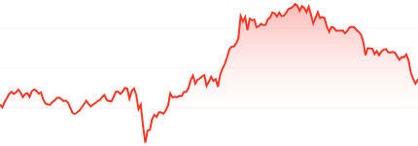
1. 보조지표 유효성 분석
박스
2019 ~2020년, 코스피의 변화가 적었던 구간
코스피 지수
상승
2020~ 2021, 코스피가 급상승했던 구간
2019. 01. 04
2019. 12. 06
2021. 01. 08
2022. 07. 02
하락
2022, 코스피가 급락 했던 구간

Slide 7
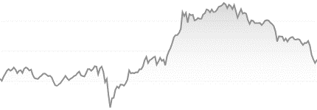

1. 보조지표 유효성 분석
2019. 01. 04
2019. 12. 06

Slide 8
1. 보조지표 유효성 분석
보조 지표 | 전체 종목 |  | 대형주 |  | 소형주
BOL
MACD
RSI
CCI
STO

Slide 9
1. 보조지표 유효성 분석

Slide 10
보조 지표 단일로 투자에 이용하기에 적합하지 않다고 생각합니다.
가치투자와 함께 사용했을 때 시너지가 생긴다고 생각합니다.

Slide 11
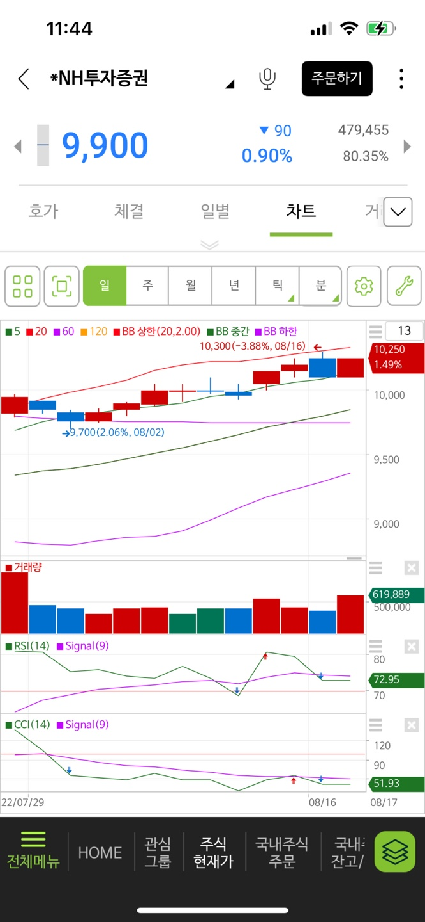
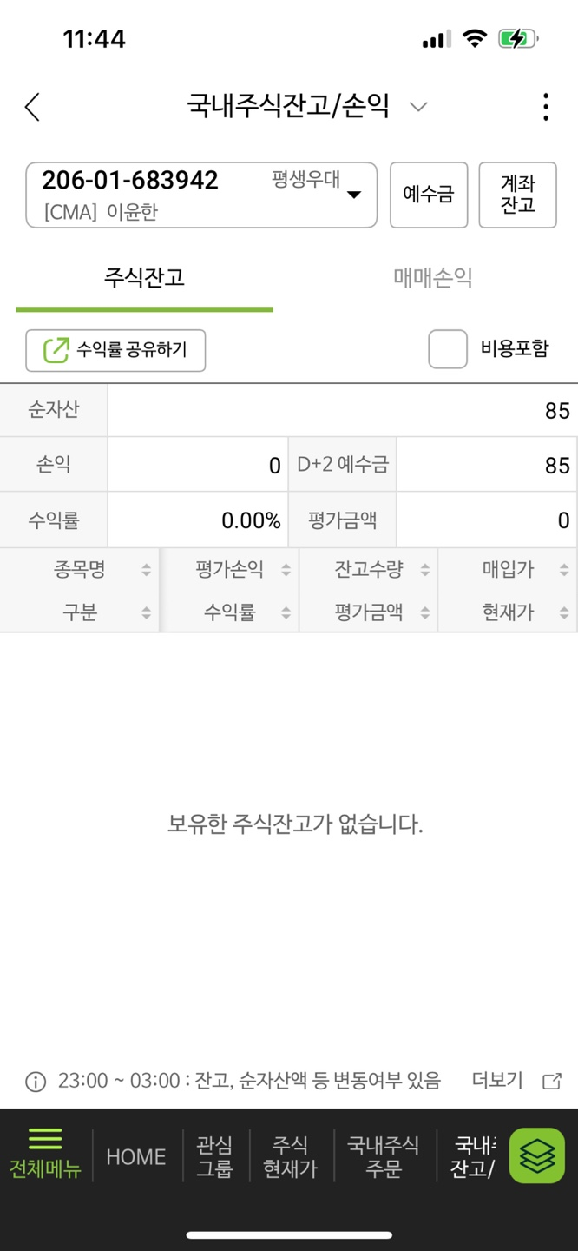
1. 서비스 제안
보조 지표의 위치 이동
1. 기존 차트 -> 설정 에서 .
2. 내 잔고에서 볼수 있게끔 .
<매수 기간 > , <매도 기간>

Slide 12
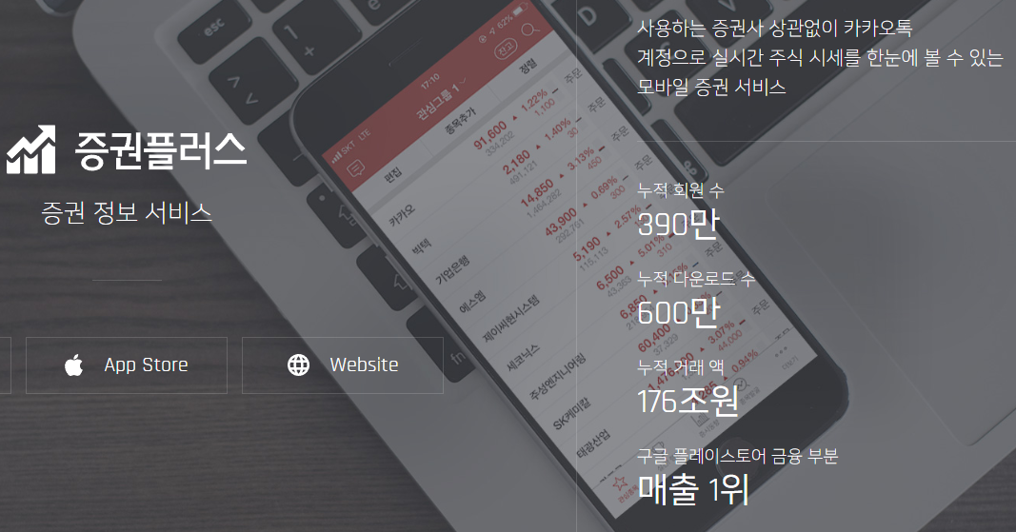
1. 서비스 제안
유사 서비스
1. 증권 플러스의 보조 지표 활용 .
2. ????.

Slide 13
1. 서비스 제안
타겟 정의
1. 손절 타이밍을 못잡는 주린이
프로스펙트 이론 논문에 따르면, 개인 투자자들은 손실 회피 현상으로 인해 비대칭성 투자 성향을 띄고 손절을 잘 못하는 경향이 드러남
2. 매수 매도가 잦은 개인 투자자
잦은 매수, 매도를 하는 사람에게 도움을 줄 수 있음

Slide 14
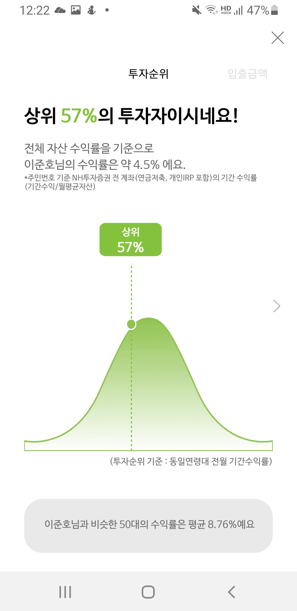
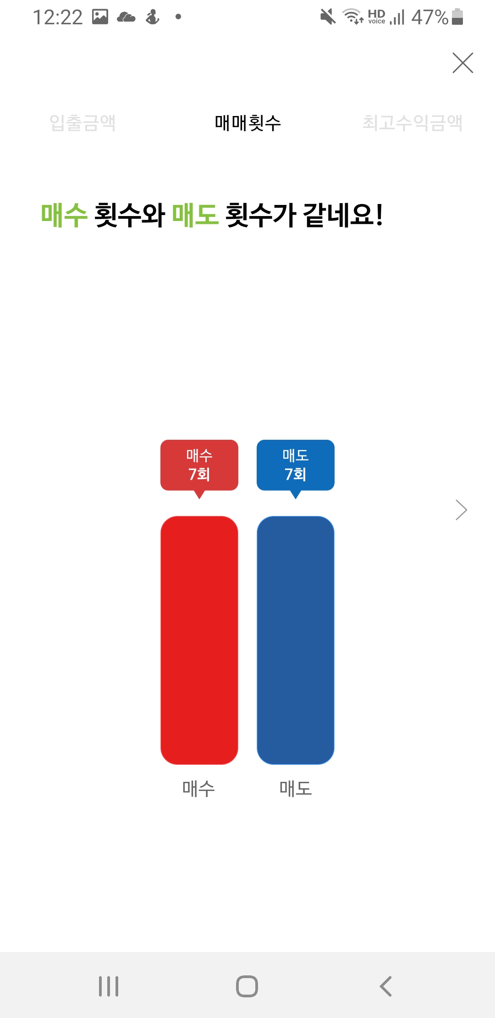
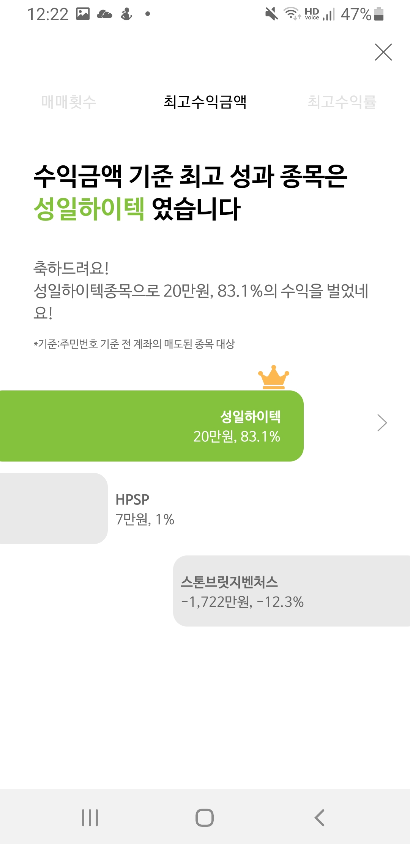
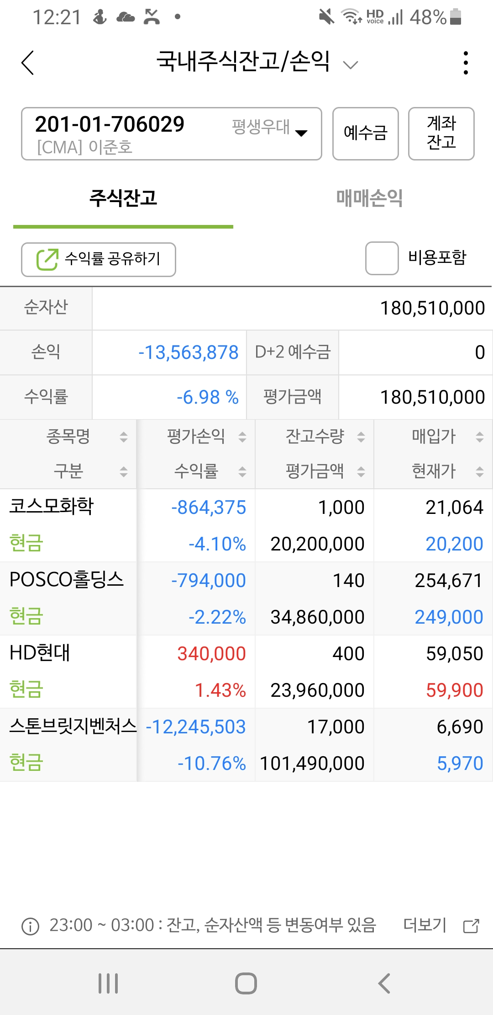
1. 추후 서비스
타겟 정의
1. 매수 매도 규칙이 불분명한 주린이
2. 매수 매도가 잦은 개인 투자자

Slide 15
1. 서비스 제안
타겟 정의
1. 매수 매도 규칙이 불분명한 주린이
2. 매수 매도가 잦은 개인 투자자

Slide 16
인사이트
서비스내용
고객의 자산분배 진단, 보유 및 개별 자산을 분석하여 고객의 투자성향에 맞는 포트폴리오를 구성 및 제안
투자자문대상
고객과 계약을 체결한 자문결합계좌 내 금융투자상품 및 현금성 자산
자문서비스계좌
QV종합매매, 위탁, QVCMA, 연금저축, 수익증권계좌 가능(선물옵션, Wrap, 신탁계좌 불가)
제공방법
자문서비스 계약 체결 고객에게 자문보고서를 4회 이상 제공
직접전단, (통기)서면, E-mail(암호화PDF), 유선 등의 방법으로 제공
최소가입금액
개인 3억원 이상 / 법인 10억원 이상
최소유지금액
개인 1억원 이상 / 법인 3억원 이상

